Slide 1









Slide 2



Tiếng việt

Slide 3


Slide 4

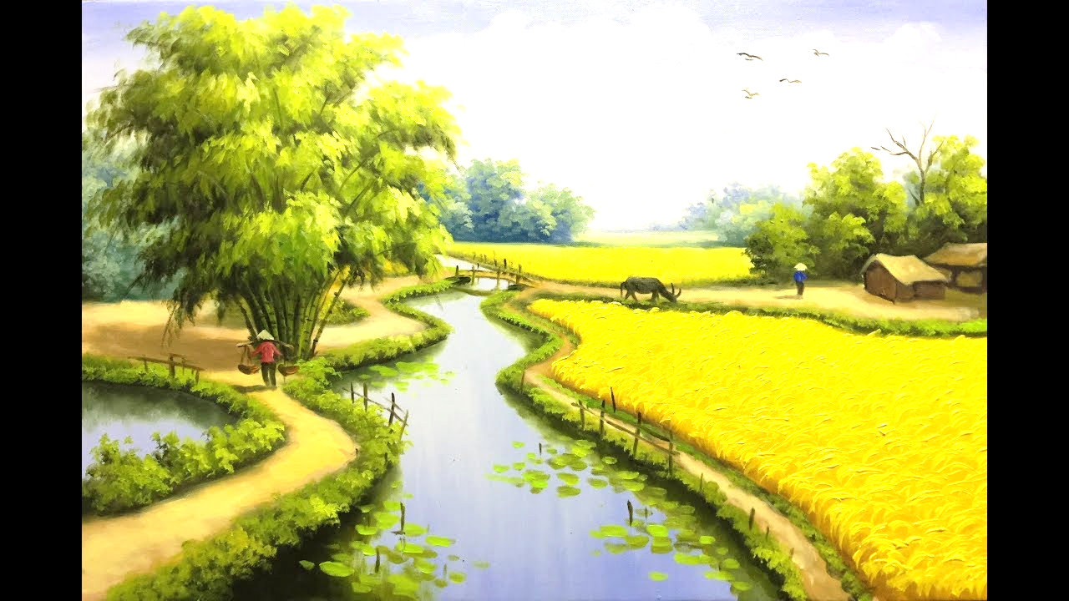
Nghe - viết:
Cánh đồng quê em
Bé theo mẹ ra đồng
Vầng dương lên rực đỏ
Muôn vàn kim cương nhỏ
Lấp lánh ngọn cỏ hoa.
Nắng ban mai hiền hòa
Tung lụa tơ vàng óng
Trải lên muôn con sóng
Dập dờn đồng lúa xanh.
Đàn chiền chiện bay quanh
Hót tích ri tích rích
Lũ châu chấu tinh nghịch
Đu cỏ uống sương rơi.

Slide 5

Trong mắt của bé, cảnh vật làng quê hiện lên có gì đẹp?
Vầng dương rực đỏ, nắng ban mai hiền hòa, như những dải lụa tơ vàng óng, như con song dập dờn trên đồng lúa xanh. Đàn chiện bay quanh và hót tích ri tích rich. Lũ châu chấu đu cỏ uống sương rơi.

Slide 6
TỪ KHÓ
vầng dương
kim cương
tích ri tích rích
hiền hòa

Slide 7



Tiêu chí đánh giá
Sai không quá 5 lỗi.
Chữ viết rõ ràng, sạch đẹp.
Trình bày đúng hình thức.

Slide 8
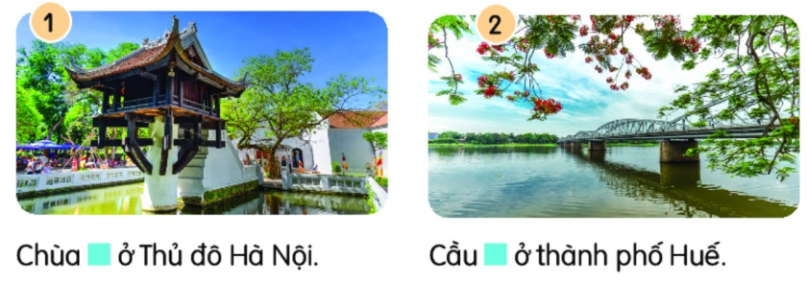
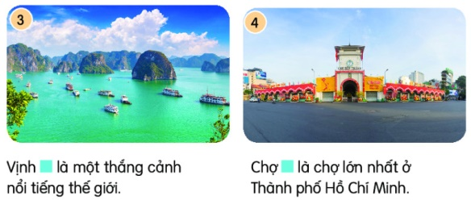
2. Chọn từ trong ngoặc đơn để thay cho ô vuông.
(Một Cột, Bến Thành, Tràng Tiền, Hạ Long)

Slide 9
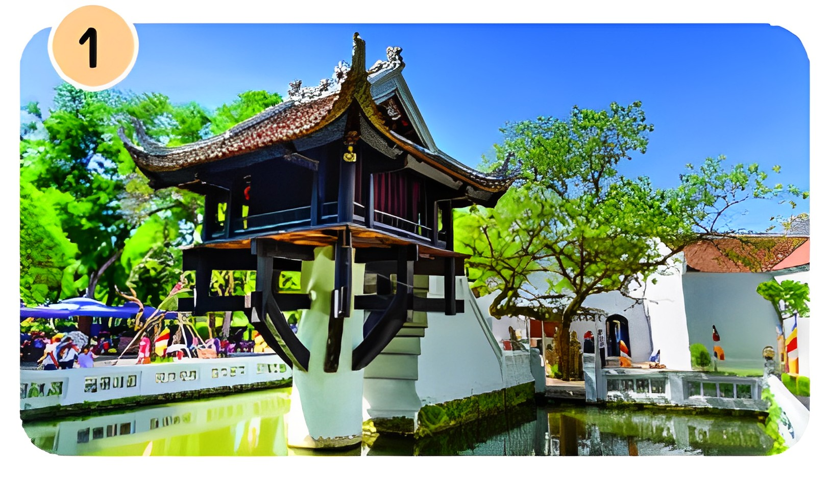
2. Chọn từ trong ngoặc đơn để thay cho ô vuông.
(Một Cột, Bến Thành, Tràng Tiền, Hạ Long)
Chùa Một Cột ở thủ đô Hà Nội.

Slide 10
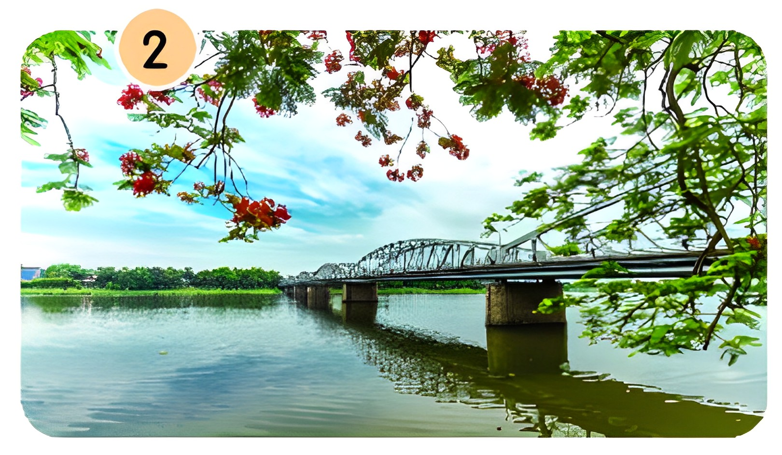
2. Chọn từ trong ngoặc đơn để thay cho ô vuông.
(Một Cột, Bến Thành, Tràng Tiền, Hạ Long)
Cầu Tràng Tiền ở thành phố Huế.

Slide 11

2. Chọn từ trong ngoặc đơn để thay cho ô vuông.
(Một Cột, Bến Thành, Tràng Tiền, Hạ Long)
Vịnh Hạ Long là một thắng cảnh nổi tiếng thế giới.

Slide 12
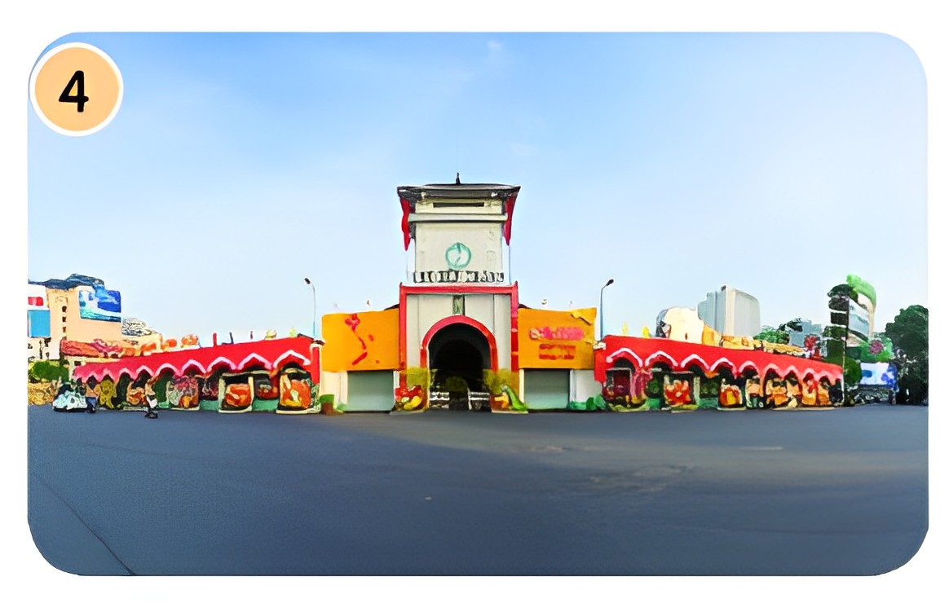
2. Chọn từ trong ngoặc đơn để thay cho ô vuông.
(Một Cột, Bến Thành, Tràng Tiền, Hạ Long)
Chợ Bến Thành là chợ lớn nhất ở Thành phố Hồ Chí Minh.

Slide 13
3. Chọn a hoặc b.
a. Chọn r, d hoặc gi thay cho ô vuông.
- Mùa gặt, đường làng phủ đầy rơm vàng.
- Mọi dòng sông đều đổ về biển cả.
- Các chú bộ đội đang canh giữ biển trời Tổ quốc.

